Slide 1
تقرير عن ..........
اسم الطالب .......
الصف .........

Slide 2
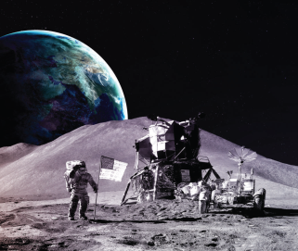
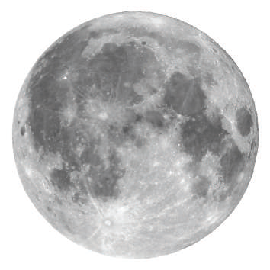
حركة القمر
القمر
الوحدة
القمر و السفر إلى الفضاء
1
جرم سماوي يتبع أحد الكواكب و يدور حوله بانتظام
حركة القمر
2
تمتلك معظم كواكب المجموعة الشمسية أقماراً تدور حولها
القمر يعرف أيضاً بالتابع
3
وهو جرم سماوي يتبع أحد الكواكب و يدور حوله بانتظام
4
الجرم السماوي الوحيد الذي يدور حول كوكب الأرض
5
يعتبر أكبر الأقمار الطبيعية الموجودة المجموعة الشمسية

Slide 3
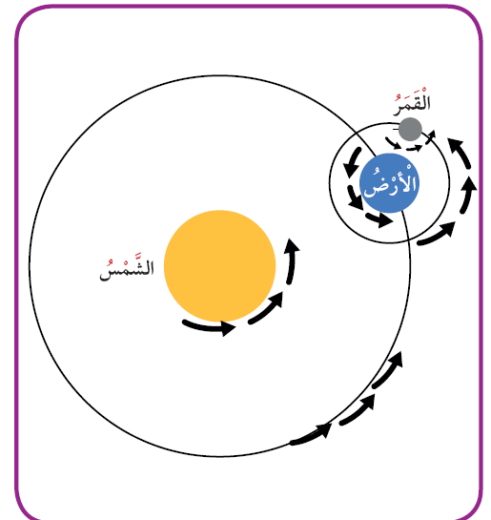
ثبات القمر في مداره حول الأرض
1
يتِمُّ القمر دورة كاملة حول الأرض مرَّة كل 29 و1/2 يوماً
الوحدة
القمر و السفر إلى الفضاء
حركة القمر
2
تشُّدّه الأرض إليها بفعل قوة جاذبيتها
3
لا نستطيع أن نرى إلَّا جانباً واحداً فقط منه و هو المواجه لنا دوماً
4
وذلك : لأنه و هو يدور حول الأرض , يدور حول نفسه دورة كاملة تستغرق الوقت نفسه
5
لم يتمكن الإنسان من رؤية الجانب الآخر من القمر إلَّا من الفضاء حين تمكَّن من ارتياده

Slide 4
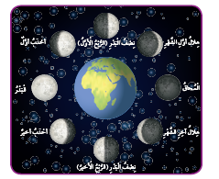
1
القمر جسم معتم , و نراه مضيئاً لأنه يعكس أشعة الشمس التي تسقط عليه إلى سطح الأرض
الوحدة
القمر و السفر إلى الفضاء
حركة القمر
2
حين يكون القمر بين الشمس و الأرض يكون وجهه المقابل لنا مظلماً ( محاقاً )
3
إذا دار قليلاً ظهر الهلال و مع دوران القمر يزداد الجزء المضيئ منه حتى يشمل الوجه المقابل لنا كلّه ( البدر )
4
ثم يتناقص الجزء المضيئ لنا مع استمرار دورانه حتى يظلم الوجه المقابل لنا ( المحاق )
5
و هنا يكمل القمر دورة كاملة وهذا ما يعرف بالشهر القمري او الهجري

